Slide 1
МБОУ «Аллероевская СШ №2»
«Формирование функциональной грамотности - одна из основных задач ФГОС»

Slide 2
Почему понятие функциональной грамотности стало актуальным для современной школы?
Качество российского образования отличается от качества образования за рубежом: при достаточно высоких предметных знаниях и умениях российские школьники испытывают затруднения в применении своих знаний в ситуациях, близких к повседневной жизни, а также в работе с информацией, представленной в различной форме. т.е. по важнейшему сегодня в мире практико-ориентированному показателю российское образование не отвечает международным требованиям и стандартам.

Slide 3
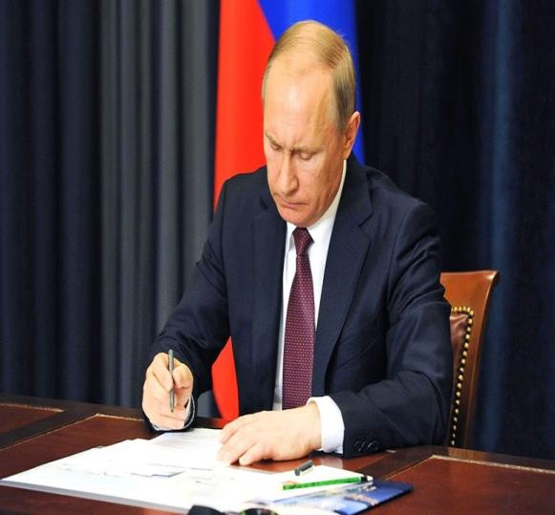
Указ Президента Российской Федерации
№ 204 от 07.05.2018
«О национальных целях
и стратегических задачах развития
Российской Федерации на период до 2024 года»
Обеспечение глобальной конкурентоспособности
российского образования, вхождение Российской Федерации
в число 10 ведущих стран мира по качеству общего образования

Slide 4
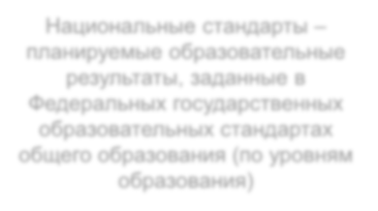
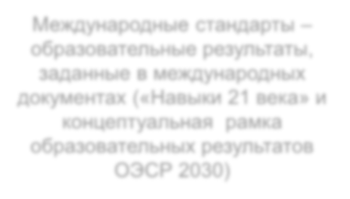
Приказ Министерства образования и науки РФ
от 15 декабря 2016 г. № 1598
"Об утверждении Комплекса мер, направленных на систематическое обновление содержания общего образования на основе результатов
мониторинговых исследований и с учетом современных достижений науки и технологий, изменений запросов учащихся и общества,
ориентированности на применение знаний, умений и навыков в реальных
жизненных условиях"
Основными ориентирами для оценки качества
общего образования в России служат
Национальные стандарты –
планируемые образовательные результаты, заданные
в Федеральных государственных образовательных
стандартах общего образования (по уровням образования)
Международные стандарты – образовательные результаты, заданные в международных документах («Навыки 21 века» и концептуальная рамка образовательных результатов ОЭСР 2030)

Slide 5
При комплексном подходе к анализу конкурентоспособности образования страны, который невозможно оценить вне контекста международных исследований качества образования, выделяются три типа индикаторов:
— функционирование образовательной системы в целом (например, охват, финансирование, дифференциация);
— характеристики образовательного процесса на уровне образовательных организаций (структура, условия, кадры, содержание, технологии);
— образовательные результаты.
Образовательные результаты являются ключевым индикатором качества образования, так как именно через призму образовательных результатов рассматривается эффективность образовательной политики страны и определяется необходимость реформ в системе образования и их темпов. Именно результаты международных исследований PIRLS TIMSS, PISA служат целевыми показателями качества образования страны.

Slide 6
Согласно нормативно-правовой базе Российской Федерации и целевым ориентирам государства по развитию образования в нашей стране предусмотрены следующие процедуры оценки качества образования.

Slide 7
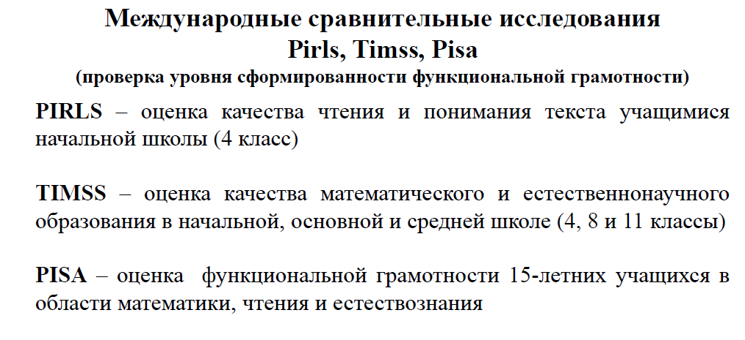

Slide 8
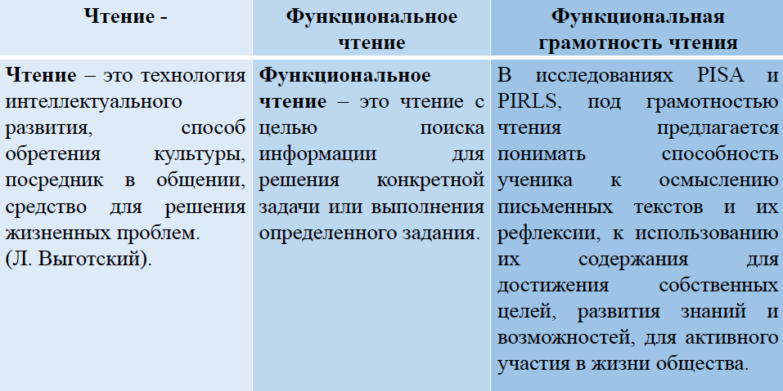
PIRLS
Тестирование PIRLS (Progress in International Reading Literacy Study) направлено на то, чтобы оценить качество чтения и понимания текста у ребят начальной школы.
Показывает различия в национальных системах образования.
Исследование PIRLS проводится раз в пять лет, и проходило уже четыре раза: в 2001, 2006, 2011 и 2016 годах.

Slide 9
TIMSS
Тестирование TIMSS (Trends in Mathematics and Science Study) нацелено на проверку качества математического и естественнонаучного образования учеников четвёртых, восьмых и одиннадцатых классов.
Помимо мониторинга качества знаний TIMSS призвано ещё и выявить различия в национальных системах образования разных стран.
Пример для 4 класса:

Slide 10
PISA
Международная программа по оценке качества обучения PISA (Programme for International Student Assessment) проводится раз в 3 года, начиная с 2000 г., и проходит под патронажем Организации экономического сотрудничества и развития. Цель этого масштабного тестирования — провести оценку грамотности 15-летних школьников в разных видах учебной деятельности: естественнонаучной, математической, компьютерной и читательской.
PISA позволяет понять, какая страна будет более конкурентоспособной в будущем за счёт потенциала подрастающего поколения
Ряд стран, в том числе Россия, также принимают участие в дополнительной опции – оценивание финансовой грамотности учащихся.

Slide 11
В каждом новом цикле исследования вводятся новые направления:
PISA-2012 – финансовая грамотность ;
PISA-2015 – решение проблем;
PISA-2018 – глобальные компетенции.
В исследование PISA включены задания разного типа. Почти половину из них составляют вопросы, предполагающие свободные ответы. А есть вопросы с определённым, нерасширяемым списком ответов. Это значит, что ученик должен выдать самостоятельный ответ, который будет ограничен конкретными словами или числами. Почти треть всех заданий в тесте составляют вопросы с готовыми вариантами ответов.

Slide 12
Федеральные нормативные документы, включающие задачу формирования функциональной грамотности
ФГОС начального общего, основного общего и среднего общего образования (Приказы Минобрнауки РФ № 373 от 06.10.2009; № 1897 от 17.12.2010; № 413 от 17.05.2012)
Примерные основные образовательные программы начального, основного и среднего общего образования (одобрены решением федерального учебно-
методического объединения по общему образованию протокол от 8 апреля 2015 г. № 1/15, протокол от 28 июня 2016 г. № 2/16-з)

Slide 13
Функциональная грамотность
Леонтьев А.А.:
«Функционально грамотный человек — это человек, который способен использовать все постоянно приобретаемые в течение жизни знания, умения и навыки для решения максимально широкого диапазона жизненных задач в различных сферах
человеческой деятельности, общения и
социальных отношений»

Slide 14
Функционально грамотная личность – это человек: ориентирующийся в мире и действующий в соответствии с общественными ценностями, ожиданиями и интересами, в частности, умеющий:
способный быть самостоятельным в ситуации выбора и принятия решений;
умеющий отвечать за свои решения;
способный нести ответственность за себя, своих близких;
обладающий приемами учения и готовый к постоянной переподготовке;
для которого поиск решения в нестандартной ситуации – привычное явление;
легко адаптирующийся в любом социуме и умеющий активно влиять на него;
понимающий, что жизнь среди людей – это поиск постоянных компромиссов и необходимость искать общие решения. Что кроме личного мнения, которое надо защищать и отстаивать, существуют и другие, которые так же имеют право на существование;
хорошо владеющий устной и письменной речью как средствами взаимодействия между людьми;
владеющий современными информационными технологиями;
обладающий набором компетенций, как ключевых, так и по различным отраслям знаний.

Slide 17
Читательская грамотность как ключ ко всем видам функциональной грамотности.

Slide 18
Естественнонаучная грамотность - способность использовать естественнонаучные знания и доказательства, оценивать их достоверность, выявлять проблемы, прогнозировать возможные изменения и делать обоснованные выводы, необходимые для понимания окружающего мира и тех изменений, которые вносит в него деятельность человека, научно объяснять явления, оценивать и планировать научные исследования, научно интерпретировать данные и приводить доказательства.

Slide 19
Финансовая грамотность – это совокупность знаний, навыков, умений и установок в финансовой сфере, а также личностных социально-педагогических характеристик, сформированность которых определяет способность и готовность человека продуктивно выполнять различные социально-экономические роли: домохозяина, инвестора, заемщика, налогоплательщика и т. д. Способность человека принимать разумные, целесообразные решения,
связанные с финансами, в различных ситуациях собственной жизнедеятельности.

Slide 20
Креативное мышление — компонент функциональный грамотности, под которым понимают умение человека использовать свое воображение для выработки и совершенствования идей, формирования нового знания, решения задач, с которыми он не сталкивался раньше. По версии PISA, креативное мышление также способность критически осмысливать свои разработки, совершенствовать их.
Как может проявляться креативность?
Большая креативность (Big-C creativity).
творческий прорыв, великое открытие или шедевр, которые неразрывно связаны как с глубоким знанием предмета, исполнительским мастерством, так и с одаренностью, выдающимися способностями или талантом
Малая креативность (Little-C creativity)
может проявляться в ежедневных делах, таких, как, например, оформление подарка или фотоальбома, способность приготовить вкусную еду из остатков продуктов или способность найти отличное решение сложной логистической проблемы, встроиться в сложный график и т.п.

Slide 21
С 2018 года в исследовании выделено еще направление — глобальные компетенции. Под глобальными компетенциями в исследовании PISA понимаются способности:
— критически рассматривать с различных точек зрения проблемы глобального характера и межкультурного взаимодействия;
— осознавать, как культурные, религиозные, политические, расовые и иные различия влияют на восприятие, суждения и взгляды людей;
— вступать в открытое, уважительное и эффективное взаимодействие с другими людьми на основе разделяемого всеми уважения к человеческому достоинству. Глобальные компетенции включают способность эффективно действовать индивидуально или в группе в различных ситуациях. Оцениваются также заинтересованность и осведомленность о глобальных тенденциях развития, управление поведением, открытость к новому, эмоциональное восприятие нового

Slide 22
ФГОС НОО (новый)
С 1 сентября 2022 года действует новый ФГОС в каждой школе, а обучающиеся, которые будут приняты на обучение в первые и пятые классы в 2023 году, будут учиться уже по обновленным ФГОС и ФОП.
Для несовершеннолетних обучающихся, зачисленных на обучение до вступления в силу настоящих приказов, возможно обучение по новым ФГОС с согласия их родителей (законных представителей).

Slide 23
Приказ Минпросвещения России от 31.05.2021 № 286 "Об утверждении федерального образовательного стандарта начального общего образования»

Slide 24
В обновлённых ФГОС сформулированы максимально конкретные требования к предметам всей школьной программы соответствующего уровня, позволяющие ответить на вопросы: что конкретно школьник будет знать, чем овладеет и что освоит.

Slide 25
Обновлённые ФГОС также обеспечивают личностное развитие учащихся, включая гражданское, патриотическое, духовно-нравственное, эстетическое, физическое, трудовое, экологическое воспитание.

Slide 26
п.34.2 «… должны создаваться условия, обеспечивающие возможность формирования функциональной грамотности обучающихся (способности решать учебные задачи и жизненные проблемные ситуации на основе сформированных предметных, метапредметных и универсальных способов деятельности), включающей овладение ключевыми компетенциями, составляющими основу готовности к успешному взаимодействию с изменяющимся миром и дальнейшему успешному образованию»

Slide 27
ФГ в требованиях к результатам обучающихся:
личностным (осознание российской гражданской идентичности; готовность обучающихся к саморазвитию, самостоятельности и личностному самоопределению и т.д.);
метапредметным (освоенные обучающимися межпредметные понятия и универсальные учебные действия (познавательные, коммуникативные, регулятивные);
предметным (освоенные обучающимися в ходе изучения учебного предмета научные знания, умения и способы действий, специфические для данной предметной области; предпосылки научного типа мышления; виды деятельности по получению нового знания).

Slide 28
ФГ в личностных результатах
Личностные результаты должны отражать готовность обучающихся руководствоваться системой позитивных ценностных ориентаций и расширение опыта деятельности на ее основе:
патриотическое воспитание;
гражданское воспитание;
духовно-нравственное воспитание;
эстетическое воспитание;
ценности научного;
физическое воспитание, формирование культуры здоровья и эмоционального благополучия;
трудовое воспитание;
экологическое воспитание.

Slide 29
ФГ в метапредметных результатах
Метапредметные результаты:
1) Овладение познавательными универсальными учебными действиями.
2) Овладение регулятивными универсальными учебными действиями.
3) Овладение коммуникативными универсальными учебными действиями.
4) Овладение навыками участия в совместной деятельности.
5) Овладение навыками работы с информацией.

Slide 30
ФГ
Пункт 9 (…знаково-символические средства),
10 (…элементы социального опыта)

Slide 33
Пункт 40-42;
далее по предметам «Требования к результатам…»

Slide 38
Благодарю за внимание !

